Slide 1
柏成昭
西田修也
加里本裕二(東京出張)
WEB班B
プログラミング技術・言語
その他の加工技術研究
(第４回)

Slide 2
研究計画表
第１回 WWW
第２回 HTML,XHTML
第３回 ユニバーサルデザイン
第４回 報告会 著作権問題
第５回 光ファイバー
第６回 未定

Slide 3
目次
はじめに
第Ⅰ部：著作権
Ⅰ-1 著作権とは
Ⅰ-2 著作財産権とは
第Ⅱ部：WEB上での著作権問題
Ⅱ-1 WEB上での著作権
Ⅱ-2 問題①ファイル共有ソフト
Ⅱ-3 問題②動画サイト
第Ⅲ部：HP作成報告
参考文献

Slide 4
はじめに
はじめまして、WEB班(B)です。
これまでの研究内容…
第１回 WWWとは
第２回 HTML,XHTML
第３回 ユニバーサルデザイン
プログラミングやWEBについて研究しています。
同時にWEB班(B)のHPも作成中です。
よろしくお願いします。

Slide 5
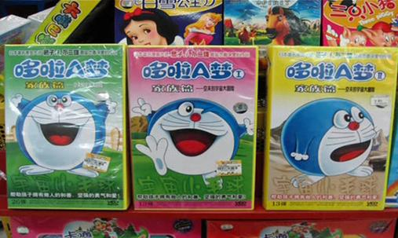
Ⅰ.著作権
1-1 著作権とは
著作権とは、特許権、商標権などの産業財産権とともに
知的財産権と呼ばれる権利の一つである。
著作権は文化の発展を目的とし、
音楽、絵画、小説、映画、コンピュータ・プログラムなどの
著作物を保護することを目的としている。
Made in china

Slide 6
Ⅰ.著作権
1-2 著作財産権とは
著作財産権とは、
著作物に関する財産的なものを保護する権利のことである。
著作財産権は、一般的に「著作権」と表現されている。
保護期間は著作者の死後50年、法人では発表後50年となっている。
また、財産という観点から一部または
全部を譲渡したり、相続したりすることができる。
Notes:
※保護期間は『著作権法第五十一条』で定められている

Slide 7
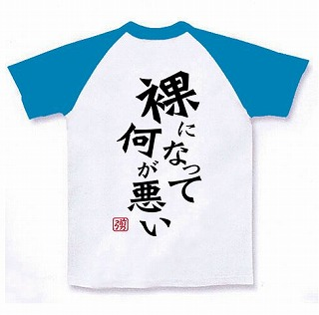
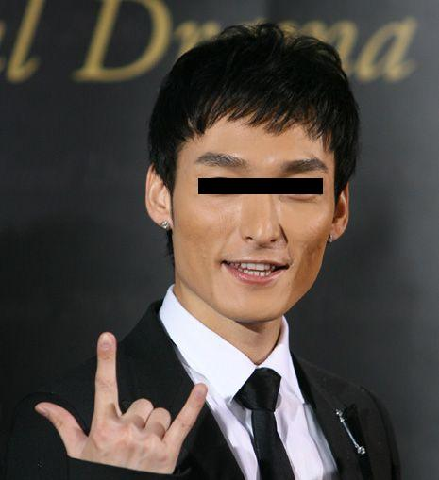
Ⅱ.WEB上での著作権問題
2-1 Web上での著作権
Web上であっても著作権は発生する。
簡単に他人の著作物を複製してしまう事が可能であるため、
web上での著作権違反はもはや歯止めが効かなくなっている。
更にネット上での特有「匿名性」という立場も加味しているのも
原因の一つであると考える。

Slide 8
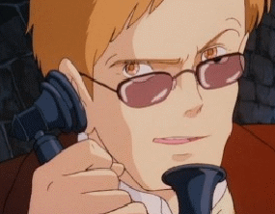
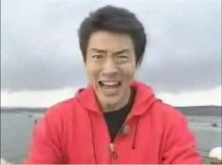
Ⅱ.WEB上での著作権問題
2-2 問題①ファイル共有ソフト
WEB上での著作権問題として有名であるのは
ファイル共有ソフトである。
ファイル共有ソフトとは、
インターネットを通じてファイルを多数のユーザ間で共有することを
目的としたソフトウェアであり、ファイル交換ソフトとも呼ばれる。
<問題点>
手軽にファイルを共有出来てしまう点から、
著作権によって守られているはずのデータが氾濫してしまう。
共有

Slide 9
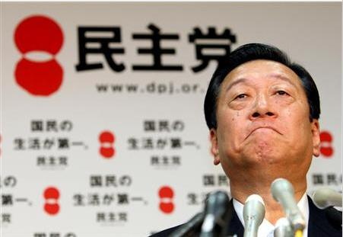


Ⅱ.WEB上での著作権問題
2-3 問題②動画サイト
動画投稿サイト「YouTube」を筆頭に、
数多くの動画サイトが開設されている。
簡単に動画を投稿でき、誰でも閲覧が可能な為
やはり著作権問題が浮上する事になった。
<問題点>
ユーザーがテレビ番組や音楽を無断で投稿すると
著作権法の「複製権」や「送信可能化権」に違反してしまう。
投稿
逮捕

Slide 10
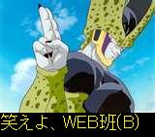
参考文献
よくわかるマスターITパスポート試験 FOM出版／富士通エフ・オー・エム株式会社 (2008/10)
詳解HTML&XHTML&CSS辞典 秀和システム 大藤 幹／秀和システム (2007/03)
クラウド・コンピューティング - ウェブ2.0の先にくるもの 西田宗千佳／朝日新聞出版 (2009/1/13)
よくわかるXHTMLとCSSによるWebサイト FOM出版／富士通エフ・オー・エム株式会社 (2008/10)
Webマーケティングの入門教科書 名村 晋治／毎日コミュニケーションズ (2007/02)
ユニバーサルデザインの教科書 中川 聰 ／日経BP社(2005/11)
ユニバーサルデザイン実践マニュアル―UDの教科書 中川 聰 ／日経BP社(2005/03)

